Slide 1



الأولى
إعدادي
مادَّةُ اللُّغةِ العَربيَّةِ
أقرأُ بطَلاقةٍ وأفهَمُ جُمَلًا تَفسيرِيَّةً لِحَدَثٍ.
اللبنة 1
الثاني
الأسبوع
الثالثة
الحصة
تَفسيرُِ حَدَثٍ واقِعيٍّ، ص. 15
الموضوع
Notes:
1

Slide 2


دلالة الأيقونات الخاصة بالأستاذ(ة) :
صفحات خاصة بالأستاذ(ة)
تعليمات وتوضيحات موجهة للتلميذ(ة)
(يخاطب بها الأستاذ التلاميذ بصوت مسموع)
صفحة في كراسة المتعلم
نشاط ذو أولوية ينجز في القسم
نشاط اختياري يُستغنى عنه عند عدم توفر الوقت.

Slide 3



هيكلة اللبنات :
النص الطويل
النص متوسط الطول
النص القصير
الفقرة القصيرة
الجملة
الطلاقة
أنتم هنا
الفهم
اللبنة 5
اللبنة4
اللبنة 3
اللبنة 2
اللبنة 1

Slide 4
مسار حصص المعالجة المكثفة
الرائز
أستمع و أفهم
أقرأ بطلاقة و أفهم
حصة 35
حصة 8
حصة 7
حصة 6
حصة 5
حصة 4
حصة 3
حصة 2
حصة 1
أنجز نشاطا توليفيا
أنجز نشاطا توليفيا

Slide 5
هيكلة حصص الأسبوع :
أَقْرَأُ بِطَلاقَةٍ وَأَفْهَمُ جُمَلًا تَفْسيريَّةً
الحصة 1
أَقْرَأُ بِطَلاقَةٍ وَأَفْهَمُ جُمَلًا حِجَاجِيَّةً
الحصة 2
أَقْرَأُ بِطَلَاقَةٍ، وَأَفْهَمُ جُمَلًا تَفسيرِيَّةً لِحَدَثٍ واقِعيٍّ
الحصة 3
أُنْجِزُ نَشاطاً تَوليفياً
الحصة 4

Slide 6





المستلزمات الدراسية
أخرى
كراسة التلميذ

Slide 7




دلالة الأيقونات الخاصة بالمتعلم :
ضوابط القسم
استعمال الألواح للإجابة
الممارسة المستقلة
الممارسة الموجهة الثنائية

Slide 8
ينبغي تحيين مضامينها تبعا لكل حصة
توظيف الموارد التعليمية لدى للأستاذ
دليل تقديم الحصة
الدلائل والمراجع
دليل مسار
….
تقنيات التنشيط
مقاطع فيديو
مقاطع عامة – التصرفات السليمة
مقاطع فيديو-العربية

Slide 9
توجيهات ديداكتيكية لهذه الحصة
في نهاية هذه الحصة، يجب أن يكون التلاميذ قادرين على:
قِرَاءَةُ جُمَلٍ بِطَلَاقَةٍ؛
فَهْمُ المَعَانِي المُبَاشِرَةِ لِجُمَلٍ تَفْسيريَّةٍ.
مهمة يجب أن ينجزها التلاميذ بنجاح
الاستراتيجية التي يتم تدريسها أثناء النمذجة وتمارس خلال بقية الحصة هي:
معايير الدقة في القراءة بطلاقة: أي السلامة من الأخطاء؛
أجيب عن أسئلة الفهم المباشر:
الميتامعرفية، والفارقية، والتعلم التعاوني، والعمل الثنائي، ثم التحديات، والتقويم الذاتي، والتحقق الدائم من الفهم
وسائل ديداكتيكية
خلال التغذية الراجعة، وجّه انتباه التلاميذ إلى الأخطاء الشائعة في القراءة بدقة الآتية :
نطق الحروف من مخارجها الصحيحة.
تجنب إسقاط أو زيادة كلمات/ الالتزام بالحركات والتشكيل/ مراعاة زمن الوقف عند علامات الترقيم.
عدم تقطيع الجملة بما يفسد معناها
تمارين تطبيقية فورية وخارج القسم ( واجبات منزلية)، استخراج القيم السلوكات الايجابية’ تدبير السلوك)
عناصر التغذية الراجعة
.

Slide 10


هيكلة حصة أقرأ بطلاقة وأفهم
افتتاح الحصة (النشاط الاعتيادي-مراقبة الواجب المنزلي- التصريح بالأهداف(
1
10 دقائق
  أقرأ بطلاقة (أ- أقرأ العبارات بطلاقة/ ب- أقرأ الجمل بطلاقة)
2
15 دقيقة
  أغني رصيدي
5 دقائق
3
أجيب عن أسئلة الفهم
4
15 دقيقة
أوظف وأستثمر
5
05 دقائق
اختتام الحصة
6
5 دقائق

Slide 11



افتتاح الحصة:
أ- نشاط اعتيادي
05 دقائق

Slide 12


النشاط الاعتيادي : سنبدأ حصتنا بلعبة السبب والنتيجة في تفسير الأحداث.
يطلب المدرس من التلاميذ أن يقدموا له سببا ونتيجة تبعا لحدث معين، ويستمع إلى إجابات 4 تلاميذ، وبعد ذلك يسألهم عن السبب في غرق سفينة التيتانيك.
ما الذي قد يهدد سلامة سفينة في عرض البحر؟
إذا اصطدمت سفينة بجبل جليدي أو بصخرة ضخمة في عرض البحر، ماذا يمكن أن يحدث؟
كيف يمكن أن يؤثر عطل كهربائي في سفينة على المسافرين؟

Slide 13


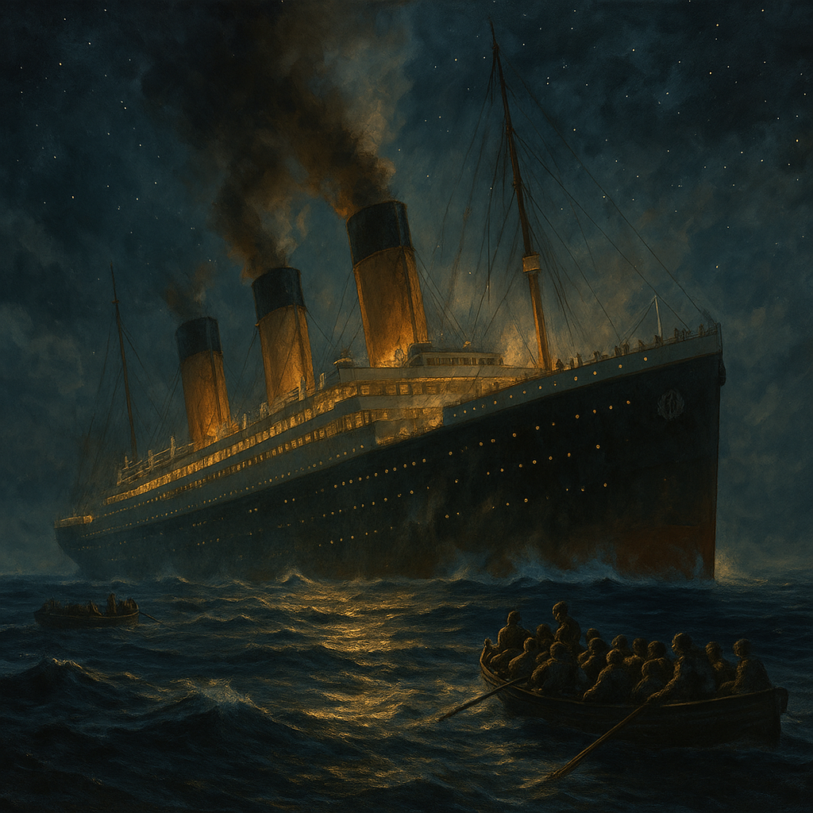
بعد سماع إجابات التلاميذ: تأملوا معي الصورة، أجيبوا عن سؤال: ما السبب في حادث غرق سفينة التيتانيك؟
  ينوه الأستاذ بإجابات التلاميذ، ويطلب منهم تامل الصورة، ثم يسأل بعد ذلك عن السبب في غرق سفينة التيتانيك.

Slide 14
يستمع الأستاذ إلى إجابات التلاميذ، ويوضح أن حصة اليوم ستتعلق ب: تفسير حدث غرق سفينة التيتانيك
ينوه المدرس بعمل المتعلمين، ويعلق قائلاً: "اليوم سنقرأ ونناقش حدثًا تاريخيًا مهمًا هو غرق سفينة التايتانيك، وسنحاول تفسيره من خلال العلاقة بين السبب والنتيجة.".
صفاء
الكهرباء
بحيرة
جبل الجليد
عطل ميكانيكي
ثقب

Slide 15
افتتاح الحصة:
ب- واجبات منزلية
02 دقيقتان

Slide 16

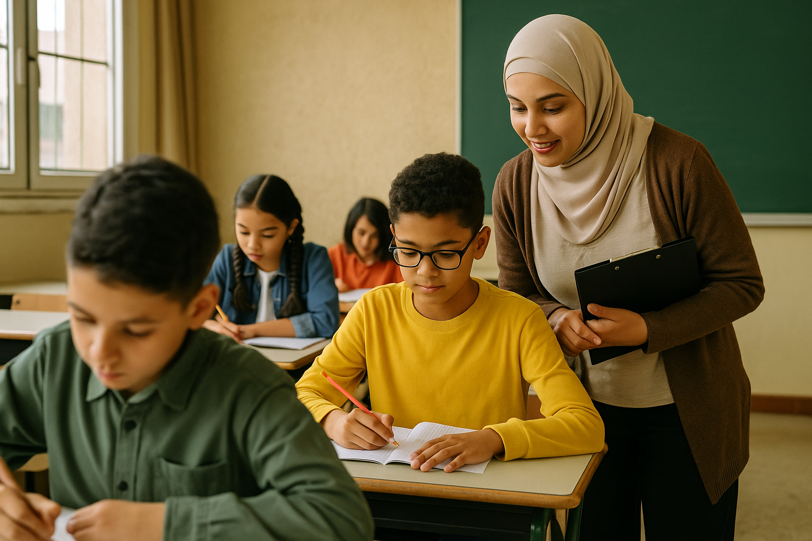
مراقبة إنجاز الواجبات المنزلية
يراقب المدرس إنجاز الواجبات المنزلية للحصة السابقة لدى عينة من التلاميذ.

Slide 17


من يذكرنا بالضوابط التي ينبغي الالتزام بها داخل القسم؟
ضوابط القسم
يختار الأستاذ 3 متعلمين للتذكير بضبطين فقط من ضوابط العمل الصفي.

Slide 18
من يذكرنا بالضوابط التي ينبغي الالتزام بها داخل القسم؟
ضوابط القسم
يختار الأستاذ 3 متعلمين للتذكير بضبطين فقط من ضوابط العمل الصفي.
أشارك بفعالية، وأطلب الإذن عند المشاركة
أنتبه عندما يتحدث أستاذي، وأصغي بعناية لحديث زملائي وزميلاتي

Slide 19

افتتاح الحصة:
ج- التصريح بالأهداف 05 دقائق

Slide 20

عِندَ نِهَايَةِ هذِهِ الحِصَّةِ، سَتَكُونُونَ قَادِرِينَ عَلَى:
قِرَاءَةُ جُملٍ بِطَلَاقَةٍ.
فَهْمُ مَعَانِي النَّصِّ المُبَاشِرَةِ .

Slide 21

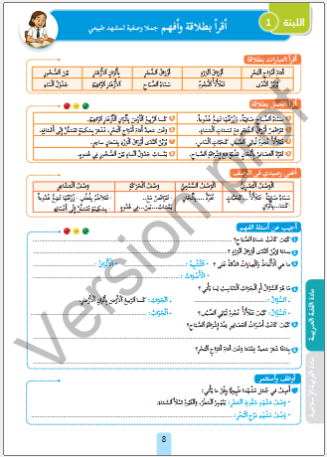
هذا مثال لمهمة سيتعين عليك إنجازها: أقرأُ بطلاقةٍ وأفهمُ جملا تفسيرية لحدث واقعي
يُصرح الأستاذ بوضوح عن هدف الحصة
مثال

Slide 22

النشاط الأول
أ- أَقْرَأُ العبارات بِطَلَاقَةٍ 05 دقائق

Slide 23
1- النمذجة: يحدد الأستاذ(ة) معايير القراءة بطلاقة
نطق الحروف من مخارجها الصحيحة.
التمييز بين الحركات القصيرة والطويلة، الشدة والتنوين.
احترام علامات الإعراب كما وردت في المقروء.
عدم تغيير، أو حذف، أو إضافة حروف، أو كلمات.
© قراءة سليمة من الأخطاء
(الدقة)
المحافظة على تدفق القراءة دون تلعثم أو توقفات طويلة.
قراءة عدد مناسب من الحروف/الكلمات في الدقيقة بحسب المستوى/اللبنة.
احترام علامات الوقف والفصل.
تجنب البطء المفرط أو التسرع المخل بالمعنى.
© قراءة وفق وتيرة ثابتة
(السرعة والاسترسال)
إبراز الكلمات المفتاحية بالنبر المناسب.
توظيف تنغيم ملائم للجمل (خبرية، استفهامية، تعجبية…).
تنويع النبرة لتفادي الرتابة.
انسجام الصوت مع الجو العاطفي للمقروء.
© قراءة معبرة
(النبر والتنغيم)

Slide 24
1- النمذجة: يذكر الأستاذ(ة) بمعايير القراءة بطلاقة التي سيركز عليها في الحصة
نطق الحروف من مخارجها الصحيحة.
التمييز بين الحركات القصيرة والطويلة، الشدة والتنوين.
احترام علامات الإعراب كما وردت في المقروء.
عدم تغيير، أو حذف، أو إضافة حروف، أو كلمات.
© قراءة سليمة من الأخطاء (الدقة)
المحافظة على تدفق القراءة دون تلعثم أو توقفات طويلة.
احترام علامات الوقف والفصل.
تجنب البطء المفرط أو التسرع المخل بالمعنى.
© قراءة وفق وتيرة ثابتة (السرعة والاسترسال)

Slide 25

1- النمذجة: انتبهوا، سأقرأ العبارات بطلاقة، ثم ستتناوبون على قراءتها من بعدي مع احترام معايير الدقة في القراءة: أي السلامة من الأخطاء.
يطلب الأستاذ)ة( انتباه التلاميذ، ثم يقرأ العبارات بطلاقة مركزا على السلامة من الأخطاء، وفق مؤشري: - نطق الحروف من مخارجها الصحيحة؛ - التمييز بين الحركات القصيرة والطويلة، الشدة والتنوين..
2-قَوَارِبُ ٱلنَّجَاةِ
7-مِنْ أَلفِ شَخْصٍ
1-بِالْمُحِيطِ ٱلْأَطْلَسِيِّ
6-حَوْلَ ٱلْجِبَالِ ٱلْجَلِيدِيَّةِ
5-وَاثْنَيْ عَشَرَ
10-أَصْبَحَتِ ٱلْحَادِثَةُ
4-تَجَاهَلَ ٱلطَّاقِمُ
9-اصْطَدَمَتِ السَفِينَةُ
3-عَامَ أَلْفٍ وتِسْعِمائَةٍ
8-فِي وُقُوعِ ٱلْكَارِثَةِ
نطق الحروف من مخارجها الصحيحة.
التمييز بين الحركات القصيرة والطويلة، الشدة والتنوين.
© قراءة سليمة من الأخطاء (الدقة)

Slide 26
2- الممارسة الموجهة: معايير الطلاقة في القراءة: أي السلامة من الأخطاء.
يطلب الأستاذ)ة( من بعض التلاميذ المرور إلى السبورة وقراءة بعض العبارات بطلاقة، أي على السلامة من الأخطاء. ويحرص على التصحيح الفوري لقراءة كل تلميذ بإشراك وملائه، ويطلب منهم إبداء رأيهم، ويختم بتقديم تغذية راجعة.
2-قَوَارِبُ ٱلنَّجَاةِ
7-مِنْ أَلفِ شَخْصٍ
1-بِالْمُحِيطِ ٱلْأَطْلَسِيِّ
6-حَوْلَ ٱلْجِبَالِ ٱلْجَلِيدِيَّةِ
5-وَاثْنَيْ عَشَرَ
10-أَصْبَحَتِ ٱلْحَادِثَةُ
4-تَجَاهَلَ ٱلطَّاقِمُ
9-اصْطَدَمَتِ السَفِينَةُ
3-عَامَ أَلْفٍ وتِسْعِمائَةٍ
8-فِي وُقُوعِ ٱلْكَارِثَةِ
نطق الحروف من مخارجها الصحيحة.
التمييز بين الحركات القصيرة والطويلة، الشدة والتنوين.
© قراءة سليمة من الأخطاء
(الدقة)

Slide 27
3- الممارسة المستقلة: معايير الطلاقة في القراءة: أي السلامة من الأخطاء.
يختار الأستاذ)ة( من بين التلاميذ عينة عشوائية، ويقرأ كل واحد منهم خمس عبارات بطلاقة دون تدخل فوري، ثم يقدم تغذية راجعة بعد انتهاء التلميذ من قراءة العبارات المطلوبة.
2-قَوَارِبُ ٱلنَّجَاةِ
7-مِنْ أَلفِ شَخْصٍ
1-بِالْمُحِيطِ ٱلْأَطْلَسِيِّ
6-حَوْلَ ٱلْجِبَالِ ٱلْجَلِيدِيَّةِ
5-وَاثْنَيْ عَشَرَ
10-أَصْبَحَتِ ٱلْحَادِثَةُ
4-تَجَاهَلَ ٱلطَّاقِمُ
9-اصْطَدَمَتِ السَفِينَةُ
3-عَامَ أَلْفٍ وتِسْعِمائَةٍ
8-فِي وُقُوعِ ٱلْكَارِثَةِ

Slide 28
النشاط الأول
ب- أَقْرَأُ الْجُمَلَ بِطَلاقَةٍ 15 دقيقة

Slide 29
أَقْرَأُ الْجُمَلَ بِطَلاقَةٍ
غَرِقَتْ سَفِينَةُ التَّايْتَانِيكِ بالْمُحِيطِ ٱلْأَطْلَسِيِّ.
1
لَقِيَ أَكْثَرُ مِنْ أَلفِ شَخْصٍ مَصْرَعَهُمْ
5
كَانَ الغرق عَامَ أَلْفٍ وتِسْعِمائَةٍ وَاثْنَيْ عَشَرَ.
2
تَجَاهَلَ ٱلطَّاقِمُ تَحْذِيرَاتٍ حَوْلَ ٱلْجِبَالِ ٱلْجَلِيدِيَّةِ.
6
اصْطَدَمَتِ السَفِينَةُ بِجَبَلٍ جَلِيدِيٍّ.
3
ٱلسُّرْعَةُ ٱلزَّائِدَةُ سَاهَمَتْ فِي وُقُوعِ ٱلْكَارِثَةِ.
7
لَمْ تَكُنْ قَوَارِبُ ٱلنَّجَاةِ كَافِيَةً لِلرُّكَّابِ.
4
أَصْبَحَتِ ٱلْحَادِثَةُ رَمْزًا لِلْغُرُورِ الْبَشَرِيِّ.
8

Slide 30

1- النمذجة: أقرأ الجمل بطلاقة.
يحرص الأستاذ)ة( قراءة الجمل المثبتة في الكراسة قراءة اقتدائية وفق معايير الطلاقة معايير الدقة في القراءة: أي السلامة من الأخطاء. وفق مؤشري: - نطق الحروف من مخارجها الصحيحة؛ - التمييز بين الحركات القصيرة والطويلة، الشدة والتنوين. ويطلب من التلاميذ استعمال الإشارة بالأصبع في تتبع الكلمات المقروءة .
يحرص الأستاذ)ة( قراءة الجمل قراءة اقتدائية على تتبع أخطاء المتعلمين.
© قراءة سليمة من الأخطاء (الدقة)
نطق الحروف من مخارجها الصحيحة.
التمييز بين الحركات القصيرة والطويلة، الشدة والتنوين.
احترام علامات الإعراب كما وردت في المقروء.
عدم تغيير، أو حذف، أو إضافة حروف، أو كلمات.
© قراءة وفق وتيرة ثابتة (السرعة والاسترسال)
المحافظة على تدفق القراءة دون تلعثم أو توقفات طويلة.
قراءة عدد مناسب نص من 80 إلى 120 كلمة في دقيقتين.
احترام علامات الوقف والفصل.
تجنب البطء المفرط أو التسرع المخل بالمعنى.

Slide 31
1- النمذجة: أقرأ الجمل بطلاقة.
يحرص الأستاذ)ة( بعد قراءته الجمل المثبت في الكراسة قراءة اقتدائية على تقديم توضيحات حول معايير الطلاقة: 1- مؤشر السلامة من الأخطاء، 2- مؤشر الوقف وتدفق الكلام. ويطلب من التلاميذ استعمال الإشارة بالأصبع في تتبع الفقرة المقروءة
يقدم الأستاذ)ة( بعد قراءة الجمل قراءة اقتدائية، بعض التوضيحات على قراءته للجمل مركزا على أمثلة توضيحية لمؤشرات الدقة والاسترسال والسرعة، وفق ما يأتي:
القراءة السليمة (الدقة)
مثل الجملة (1): غَرِقَتْ سَفِينَةُ التَّايتَانِيكِ بِالمُحِيطِ الأُطْلَسِيِّ.
هنا يُطلب من التلميذ التركيز على الحركات حتى لا يقع في أخطاء.
✅ الاسترسال (السلاسة)
مثل الجملة (8): أَصْبَحَتِ النَّجَادُفُ وَسِيلَةً لِلْعُبُورِ البَشَرِيِّ.
الهدف أن يقرأ التلميذ الجملة كاملة في نفس واحد تقريبًا دون توقفات غير ضرورية.
✅ السرعة (الإيقاع المناسب)
مثل الجملة (2): كانَ الغَرْقُ عَامَ أَلْفٍ وَتِسْعِمِائَةٍ وَاثْنَيْ عَشَرَ.
يتدرب المتعلم على قراءة الأعداد بسرعة دون تلعثم.

Slide 32

2- الممارسة الموجهة: نقرأ الآن الجمل قِرَاءَة صامتة، ونضع سطرا أسفل الكلمات التي نجد صعوبة في قراءتها بدقة وفق معايير: السلامة من الأخطاء.
يدعو الأستاذ)ة( التلاميذ إلى قراءة الجمل في كراساتهم بصمت مستعملين الإشارة بالأصبع للكلمات المقروءة، وتحديد الكلمات التي وجدوا صعوبة في قراءتها بدقة، قصد تتبع تقدم تمكنهم من قراءتها عند نهاية هذا النشاط.

Slide 33
2- الممارسة الموجهة: نقرأ الآن الجمل بطلاقة وفق معايير معايير الدقة في القراءة: أي السلامة من الأخطاء.
يطلب الأستاذ)ة( من بعض التلاميذ المرور إلى السبورة وقراءة مقاطع من الجمل بطلاقة، ويحرص على التصحيح الفوري لقراءة كل تلميذ بإشراك زملائه، ويطلب منهم إبداء رأيهم، ويختم بتقديم تغذية راجعة.

Slide 34
3- الممارسة المستقلة: أقرأ الآن النص بطلاقة: نطق الحروف من مخارجها الصحيحة؛ - التمييز بين الحركات القصيرة والطويلة، الشدة والتنوين.
يتناوب التلاميذ على قراءة مقاطع النص المتتابعة بطلاقة دون تدخل فوري من الأستاذ)ة(، ثم يقدم الأستاذ)ة( تغذية راجعة بعد انتهاء كل تلميذ من قراءة المقطع المطلوب، بناء على معايير القراءة السليمة: السلامة من الأخطاء- الاسترسال- تمثل المعنى.

Slide 35
4- التغذية الراجعة: أقرأ الكلمات التي كنت أجد صعوبة في قراءتها بطلاقة ) المسطر تحتها أثناء القراءة الصامتة( .
يختار الأستاذ عينة من التلاميذ الذين وجدوا صعوبة في قراءة بعض الكلمات أثناء مرحلة القراءة الصامتة، ويطلب منهم إعادة قراءتها بطلاقة وبصوت مرتفع، قصد تتبع تطور أدائهم القرائي.
تغذية راجعة للقرّاء:
قسم الجمل إلى وحدات معنوية صغيرة.
احترم علامات الترقيم: (،) = وقفة قصيرة، (.) = وقفة أطول.
راقب نبرة الصوت لإبراز التوتر أو التفسير.
اجعل الهدف إيصال المعنى، لا فقط قراءة الحروف.

Slide 36
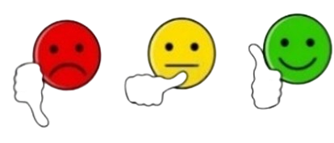
5- التقويم الذاتي: أقوم أدائي القرائي ذاتيا.
يطلب الأستاذ من التلاميذ أن يقوموا أداءهم القرائي ذاتيا بوضع دائرة أمام الرمز الموافق لإنجازه القرائي في الجهة الخاصة بذلك على الكراسة.
أحرص على التقويم الذاتي المنتظم لأدائي القرائي
تَمَكَّنْتُ مِنَ الإِجَابِتَصْحِيحِبَةِ الصَّحِيحَةِ عَنْ 4 أَسْئِلَةٍ فَأَكْثَرَ
وَثِقْتُ الأَخْطَاءِ عَلَى كُرَّاسَتِي
تَمَكَّنْتُ مِنْ قِرَاءَةِ جُمْلَتَينِ بِطَلَاقَةٍ وَدُونَ خَطَإٍ
أَوْ أَخْطَائِي وَصَحَّحْتُ أَخْطَائِي بِمُفْرَدِي.
قَرَأْتُ جُمْلَةً واحدة فقط بطلاقة، ودون خطإ
أَحْتَاجُ إِلَى مَزِيدٍ مِنَ التَّدْرِيبِ عَلَى الْقِرَاءَةِ بِطَلَاقَةٍ!
لم أتمكن من قراءة أي جملة
أَحْتَاجُ إِلَى مُسَاعَدَةٍ مِنْ أُسْتَاذِي(تِي)!

Slide 37

النشاط الثاني
أُغْنِي رَصِيدِي فِي التفسير
05 دقائق

Slide 38
الآن سنتعرف بعض أسلوب التفسير من خلال عبارات تساعدنا في إغناء رصيدنا في تفسير حدث واقعي.
يدعو الأستاذ)ة( التلاميذ إلى قراءة العبارات التفسيرية المثبتة في الكراسة، وينبه إلى أنها ستفيد في فهم النص المقروء، وفي إنتاج جمل وفقرات تفسر حدثا واقعيا.
أُغْني رَصيدي في التَّفْسيرِ
النتائجُ والمَغْزى | الأسبابُ والدوافعُ | الزَّمانُ والمَكانُ | الحدثُ
لَقِيَ أَكْثَرُ مِنْ أَلفِ –تَجَاهَلَ-سَاهَمَتْ-أَصْبَحَتِ ٱلْحَادِثَةُ رَمْزًا | اصْطَدَمَتِ السَفِينَةُ بِجَبَلٍ -لَمْ تَكُنْ قَوَارِبُ ٱلنَّجَاةِ كَافِيَةً | كَانَ الغرق عَامَ أَلْفٍ... | غَرِقَتْ سَفِينَةُ...بِ

Slide 39
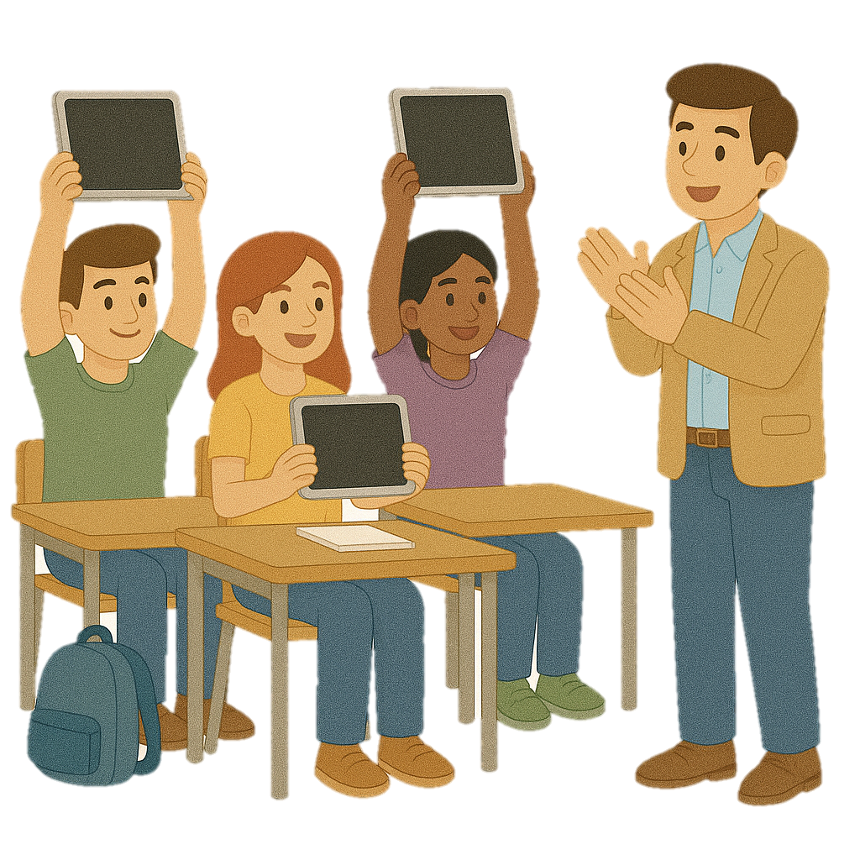
النشاط الثالث
أُجِيبُ عَنْ أَسْئِلَةِ الفَهْمِ
دقيقة 15

Slide 40
أَقْرَأُ الْجُمَلَ بِطَلاقَةٍ
غَرِقَتْ سَفِينَةُ التَّايْتَانِيكِ بالْمُحِيطِ ٱلْأَطْلَسِيِّ.
1
لَقِيَ أَكْثَرُ مِنْ أَلفِ شَخْصٍ مَصْرَعَهُمْ
5
كَانَ الغرق عَامَ أَلْفٍ وتِسْعِمائَةٍ وَاثْنَيْ عَشَرَ.
2
تَجَاهَلَ ٱلطَّاقِمُ تَحْذِيرَاتٍ حَوْلَ ٱلْجِبَالِ ٱلْجَلِيدِيَّةِ.
6
اصْطَدَمَتِ السَفِينَةُ بِجَبَلٍ جَلِيدِيٍّ.
3
ٱلسُّرْعَةُ ٱلزَّائِدَةُ سَاهَمَتْ فِي وُقُوعِ ٱلْكَارِثَةِ.
7
لَمْ تَكُنْ قَوَارِبُ ٱلنَّجَاةِ كَافِيَةً لِلرُّكَّابِ.
4
أَصْبَحَتِ ٱلْحَادِثَةُ رَمْزًا لِلْغُرُورِ الْبَشَرِيِّ.
8

Slide 41
الآن، سننتقل إلى فهم المعاني المباشرة للنص المقروء، من خلال الأسئلة المثبتة في الكراسة.
يدعو الأستاذ)ة( التلاميذ إلى قراءة الأسئلة المثبتة في الكراسة والاستعداد للإجابة عنها.
1- أَينَ غَرِقَتْ سَفِينةُ التَّايْتَانِيكِ؟
2- مَتى كانَ حَادِثُ غَرَقِ سَفينَةِ التَّايْتَانِيكِ؟
3- كَم كانَ عَددُ ضَحايا الْحادِثِ؟
4- مَا هو السَّبَبُ في حادِثِ غَرَقِ السَّفينَةِ؟
5-أَضَعُ عَلاَمَةً أَمَامَ ٱلسَّبَبِ فِي كَثْرَةِ عَدَدِ ضَحَايَا حَادِثِ غَرَقِ سَفِينَةِ ٱلتَّايْتَانِيكِ.
سرعة السفينة ...... | اصطدام السفينة بجبل ..... | قلة قوارب النجاة...... | كثرة عدد الركاب....
6- بِمَاذَا أَصْبَحَ يُوَصَفُ حَادِثُ غَرَقِ سَفِينَةِ ٱلتَّايْتَانِيكِ؟؟
7- مَاذَا تَعَلَّمْتَ مِنْ حَادِثِ غَرَقِ سَفِينَةِ التَّايْتَانِيكِ؟

Slide 42
1- النمذجة: لاحظوا معي السؤال الأول: 1- أَينَ غَرِقَتْ سَفِينةُ التَّايْتَانِيكِ؟
يوجه الأستاذ التلاميذ إلى ملاحظة السؤال الأول، وتأمل أداة الاستفهام الواردة فيه، وربطها بالزمن انطلاقا من نشاط أغني رصيدي وانطلاقا من الجمل؟ ويوضح سيرورة التوصل إلى الجواب
1- أَينَ غَرِقَتْ سَفِينةُ التَّايْتَانِيكِ؟

الجمل المقروءة
غَرِقَتْ سَفِينَةُ التَّايْتَانِيكِ بالْمُحِيطِ ٱلْأَطْلَسِيِّ
⬥
عبارات دالة على الحال
أينَ تسكنُ؟ أينَ يَلعَبُ الأطفالُ؟ أينَ وُجِدَتْ قَواربُ النَّجاة؟
❷
أداة الاستفهام: أين..؟
دالة على ؟ طلب معرفة المكان أداة استفهام تدلّ على المكان
◆
أَينَ غَرِقَتْ....؟
المكان
الْمُحِيطُ ٱلْأَطْلَسِيُّ
مَكانُ غرقِ سفينةِ التِيتانيكَ
الجواب:

Slide 43
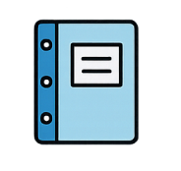
2- الممارسة الموجهة: ننتقل الآن، إلى الجواب عن السؤالين 2 و3 بشكل ثنائي؟
- يوجه الأستاذ التلاميذ إلى الاشتغال في ثنائيات للجواب عن السؤالين 2 و3؛ حيث يناقش كل ثنائي إجابة كل فرد منه عن كل سؤال، مع توضيح سيرورة الجواب المتوصل إليه.
- يراقب الأستاذ تفاعل الثنائيات، عبر التجول بين الصفوف، وتقديم التوجيهات والتغذية الراجعة عند الحاجة.
2- مَتى كانَ حَادِثُ غَرَقِ سَفينَةِ التَّايْتَانِيكِ؟
الجواب:....................................................................................................................................
3- كَم كانَ عَددُ ضَحايا الْحادِثِ؟
الجواب :....................................................................................................................................

Slide 44
2- الممارسة الموجهة: الجواب عن السؤالين 2 و3 بشكل ثنائي؟
- يستمع الأستاذ إلى أجوبة بعض الثنائيات ويطلب التعليل أو إعادة الصياغة عند الحاجة، قبل أن يبرز الجواب الصحيح، مع تقديم تغذية راجعة حول منطق التوصل إلى الجواب الصحيح.
2- مَتى كانَ حَادِثُ غَرَقِ سَفينَةِ التَّايْتَانِيكِ؟
الجواب: كانَ حَادِثُ غَرَقِ سَفينَةِ التَّايْتَانِيكِ عَامَ أَلْفٍ وتِسْعِمائَةٍ وَاثْنَيْ عَشَرَ
3- كَم كانَ عَددُ ضَحايا الْحادِثِ؟
الجواب: كانَ عَددُ ضَحايا حادِثِ غَرَقِ سَفينَةِ التَّايْتَانِيكِ أَكْثَرُ مِنْ أَلفِ شَخْصٍ

Slide 45

3- الممارسة المستقلة: ننتقل الآن، إلى الجواب عن بقية الأسئلة بشكل فردي؟
يوجه الأستاذ التلاميذ إلى الاشتغال بطريقة فردية في الإجابة باقي الأسئلة، ويحرص على مراقبة تقدم الإنجاز، ويقدم التغذية الراجعة عند الحاجة.
4- مَا هو السَّبَبُ في حادِثِ غَرَقِ السَّفينَةِ؟
الجواب:....................................................................................................................................
5-أَضَعُ عَلاَمَةً أَمَامَ ٱلسَّبَبِ فِي كَثْرَةِ عَدَدِ ضَحَايَا حَادِثِ غَرَقِ سَفِينَةِ ٱلتَّايْتَانِيكِ.
سرعة السفينة ...... | اصطدام السفينة بجبل ..... | قلة قوارب النجاة...... | كثرة عدد الركاب....
6- بِمَاذَا أَصْبَحَ يُوَصَفُ حَادِثُ غَرَقِ سَفِينَةِ ٱلتَّايْتَانِيكِ؟؟
الجواب:....................................................................................................................................
7- مَاذَا تَعَلَّمْتَ مِنْ حَادِثِ غَرَقِ سَفِينَةِ التَّايْتَانِيكِ؟
الجواب :....................................................................................................................................

Slide 46
3- الممارسة المستقلة: ننتقل الآن، إلى الجواب عن بقية الأسئلة بشكل فردي؟
يوجه الأستاذ التلاميذ إلى الاشتغال بطريقة فردية في الإجابة باقي الأسئلة، ويحرص على مراقبة تقدم الإنجاز، ويقدم التغذية الراجعة عند الحاجة.
4- مَا هو السَّبَبُ في حادِثِ غَرَقِ السَّفينَةِ؟
الجواب: السَّبَبُ في حادِثِ غَرَقِ السَّفينَةِ هو اصْطَدَمُها بِجَبَلٍ جَلِيدِيٍّ
5-أَضَعُ عَلاَمَةً أَمَامَ ٱلسَّبَبِ فِي كَثْرَةِ عَدَدِ ضَحَايَا حَادِثِ غَرَقِ سَفِينَةِ ٱلتَّايْتَانِيكِ.
سرعة السفينة | اصطدام السفينة بجبل | قلة قوارب النجاة...... | كثرة عدد الركاب....
6- بِمَاذَا أَصْبَحَ يُوَصَفُ حَادِثُ غَرَقِ سَفِينَةِ ٱلتَّايْتَانِيكِ؟
الجواب: يُوَصَفُ حَادِثُ غَرَقِ سَفِينَةِ ٱلتَّايْتَانِيكِ برَمْز الْغُرُورِ الْبَشَرِيِِّ
7- مَاذَا تَعَلَّمْتَ مِنْ حَادِثِ غَرَقِ سَفِينَةِ التَّايْتَانِيكِ؟
الجواب :تَعَلَّمْتُ أنَّ إهمالَ تعليماتِ السّلامة يُؤَدِّي إلى ضَحَايَا كَثِيرَة.

Slide 47
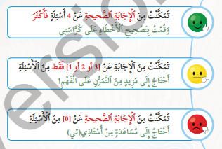
4- التقويم الذاتي: أقوم أدائي الذاتي في الفهم القرائي
يطلب الأستاذ من التلاميذ أن يقوموا أداءهم القرائي ذاتيا بوضع دائرة أمام الرمز الموافق لإنجازه القرائي في الجهة الخاصة بذلك على الكراسة.
أحرص على التقويم الذاتي المنتظم لفهمي القرائي

Slide 48
4- التقويم الذاتي: أقوم أدائي الذاتي في الفهم القرائي
يطلب الأستاذ من التلاميذ أن يقوموا فهمهم القرائي ذاتيا بوضع دائرة أمام الرمز الموافق لإنجازه القرائي في الجهة الخاصة بذلك على الكراسة.
أحرص على التقويم الذاتي المنتظم لفهمي القرائي
تَمَكَّنْتُ مِنَ الإِجَابِتَصْحِيحِبَةِ الصَّحِيحَةِ عَنْ 4 أَسْئِلَةٍ فَأَكْثَرَ
وَثِقْتُ الأَخْطَاءِ عَلَى كُرَّاسَتِي
تَمَكَّنْتُ مِنَ الإِجَابَةِ الصَّحِيحَةِ عَنْ 4 أَسْئِلَةٍ فَأَكْثَرَ
وَقُمْتُ بِتَصْحِيحِ الأَخْطَاءِ عَلَى كُرَّاسَتِي
تَمَكَّنْتُ مِنَ الإِجَابَةِ عَنْ [3 أَو 2 أَو 1] فَقَطْ مِنَ الأَسْئِلَةِ
أَحْتَاجُ إِلَى مَزِيدٍ مِنَ التَّدْرِيبِ عَلَى الفَهْمِ!
تَمَكَّنْتُ مِنَ الإِجَابَةِ الصَّحِيحَةِ عَنْ [0] مِنَ الأَسْئِلَةِ
أَحْتَاجُ إِلَى مُسَاعَدَةٍ مِنْ أُسْتَاذِي(تِي)

Slide 49

النشاط الرابع
أوظفُ وأستثمرُ
دقائق 05
ينجز مع التلاميذ الذين أنهوا مرحلة أجيب عن أسئلة الفهم

Slide 50

الآن، سنوظف تعلماتنا في إنتاج جمل تفسيرية لحدث واقعي
يوجه الأستاذ التلاميذ توظيف تعلماتهم السابقة لإنتاج جمل تفسيرية لحدث واقعي على غرار الجملة المقترحة.
1- تِمُّ الجُمَلَ بِتَعَابِيرَ تَفْسِيرِيَّةٍ مُنَاسِبَةٍ وَأَقْرَؤُهَا بِطَلَاقَةٍ (فَ - لِأَنَّ - وَقَدْ - وَ).
غَرَقَتِ ٱلسَّفِينَةُ بِسُرْعَةٍ، لِأَنَّ ٱلطَّاقَمَ لَمْ يَنْتَبِهْ لِلْتَّحْذِيرَاتِ.
كَانَتِ ٱلتَّايتَانِيكُ ضَخْمَةً جِدًّا، ( ..............) فطُولُهَا يَتَجَاوَزُ 250 مترًا.
اِصْطَدَمَتِ ٱلسَّفِينَةُ بِجَبَلٍ جَلِيدِيٍّ،(....................) تَسَبَّبَ ذَلِكَ فِي تَمَزُّقِ هَيْكَلِهَا.
أَصْبَحَتِ ٱلْحَادِثَةُ مَشْهُورَةً عَالَمِيًّا، (..............)تَرْمُزُ إِلَى ٱلْغُرُورِ ٱلْبَشَرِيِّ.

Slide 51
هيا لنراجع معا الأجوبة المقترحة من قبلكم.
يطلب الأستاذ من التلاميذ تقديم أجوبتهم، ويحرص على تصحيح الأخطاء وتوثيق أجوبة نموذجية على السبورة.
1- تِمُّ الجُمَلَ بِتَعَابِيرَ تَفْسِيرِيَّةٍ مُنَاسِبَةٍ وَأَقْرَؤُهَا بِطَلَاقَةٍ (فَ - لِأَنَّ - وَقَدْ - وَ).
غَرَقَتِ ٱلسَّفِينَةُ بِسُرْعَةٍ، لِأَنَّ ٱلطَّاقَمَ لَمْ يَنْتَبِهْ لِلْتَّحْذِيرَاتِ.
كَانَتِ ٱلتَّايتَانِيكُ ضَخْمَةً جِدًّا، فَطُولُهَا يَتَجَاوَزُ 250 مترًا.
اِصْطَدَمَتِ ٱلسَّفِينَةُ بِجَبَلٍ جَلِيدِيٍّ، وَقَدْ تَسَبَّبَ ذَلِكَ فِي تَمَزُّقِ هَيْكَلِهَا.
أَصْبَحَتِ ٱلْحَادِثَةُ مَشْهُورَةً عَالَمِيًّا، وتَرْمُزُ إِلَى ٱلْغُرُورِ ٱلْبَشَرِيِّ.

Slide 52
وَصَلْنَا إِلَى نِهَايَةِ ٱلْحَصَّةِ
اختتام الحصة
5 دقائق

Slide 53

اليوم أغنينا رصيدنا التفسيري بعبارات وأساليب جديدة تتعلق بتفسير حدث واقعي. فمن يذكرنا ببعض منها:
يطلب الأستاذ من التلاميذ تقديم عبارات وأساليب سردية مما تم تعلمه في الحصة.
التعبير الأول: ............
التعبير الثاني:................
التعبير الثالث:....................
التعبير الرابع: ..................

Slide 54
اليوم أغنينا رصيدنا في تفسير حدث واقعي بعبارات وأساليب جديدة تتعلق بالتفسير. فمن يذكرنا ببعض منها:
بَعْدَ تَقْدِيمِ المُتَعَلِّمِينَ لِأَجْوِبَتِهِمْ يَخْتَارُ الأُسْتَاذُ الأجوبة الجيدة.
غَرِقَتْ سَفِينَةُ التَّايْتَانِيكِ بالْمُحِيطِ ٱلْأَطْلَسِيِّ
تَجَاهَلَ ٱلطَّاقِمُ تَحْذِيرَاتٍ حَوْلَ ٱلْجِبَالِ ٱلْجَلِيدِيَّةِ
اصْطَدَمَتِ السَفِينَةُ بِجَبَلٍ جَلِيدِيٍّ.
لَمْ تَكُنْ قَوَارِبُ ٱلنَّجَاةِ كَافِيَةً لِلرُّكَّابِ

Slide 55

فِي ٱلْمَنزِلِ، ٱكْتُبْ جملا تفسيرية لحدث المسيرة الخضراء أوظف فيها الألفاظ والعبارات المقترحة.
استرجع به المغرب صحراءه
حدث وطني سلمي
شارك فيها أكثر من 350 ألف متطوع ومتطوعة
تثبت أن الشعب المغربي متمسك بأرضه
حدث تاريخي يُحتفل به كل سنة في السادس من نونبر
استجابة لنداء الملك الحسن الثاني

Slide 56

وَصَلْنَا إِلَى نِهَايَةِ ٱلْحَصَّةِ. لَا تَنْسَوْا مُرَاجَعَةَ دُرُوسِكُمْ، وَإِنْجَازَ وَاجِبَاتِكُمْ.

